Slide 1
Экономика и её роль в жизни человека и общества (Ч. 1)
ЛИЦЕЙ ИВАЦЕВИЧСКОГО РАЙОНА
ОБЩЕСТВОВЕДЕНИЕ (ПОВЫШЕННЫЙ УРОВЕНЬ). 10 КЛАСС
СИТНИК П.В.
2021

Slide 2
План
Понятие экономики
Блага, ресурсы, производство

Slide 3
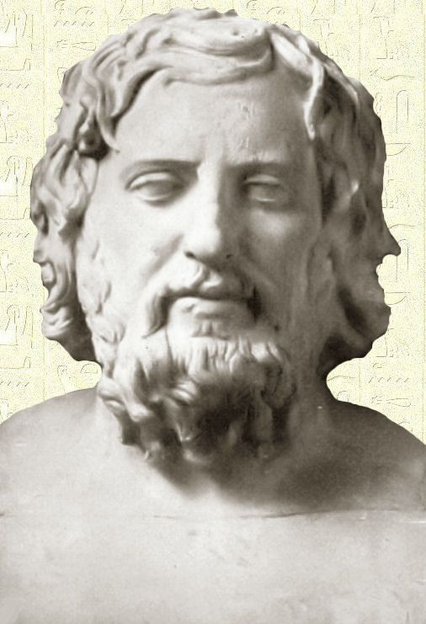
Понятие экономики
Слово «экономика» пришло к нам из Древней Греции (управление личным хозяйством, домоводство).
Впервые понятие «экономика» использовал древнегреческий мыслитель и политический деятель Ксенофонт (около 430 г. до н.э. – не ранее 356 г. до н.э.) в труде «Домострой».
Ксенофонт

Slide 4
Понятие экономики
Экономика
способ организации деятель- ности людей по созданию жизненных благ, необходи- мых для удовлетворения пот- ребностей
наука, которая исследует, как используются имеющиеся ограниченные ресурсы для удовлетворения неограни- ченных потребностей
макроэкономика
микроэкономика
рассматривает эконо- мические вопросы в масштабах страны
рассматривает вопро- сы одной экономичес- кой единицы, сферы

Slide 5
Блага, ресурсы, производство
Блага - любые вещи или средства, которые способны удовлетворить какую-нибудь потребность экономического субъекта
Блага
природные (неэкономические)
экономические
имеются в неограниченном количестве, предоставляется природой без усилий человека (вода, воздух и т. д.)
произведённые средства для удовлетворения потребностей
существуют в природе «свободно», в ко- личестве, достаточном для полного и постоянного удовлетворения потреб- ностей человека
являются редким благом, выступают объектом или результатом экономичес- кой деятельности, т. е. их можно полу- чить в количестве, ограниченном по сравнению с удовлетворяемыми пот- ребностями

Slide 6
Блага, ресурсы, производство
Экономические блага
материальные
нематериальные
предметы потребления (пища, одежда, жилище); средства прои- зводства и отношения по присвое- нию материальных благ (патенты, авторские права, закладные)
блага, воздействующие на разви- тие способностей человека и соз- даваемые в непроизводственной сфере (в здравоохранении, обра- зовании, искусстве, кино и т. д.)

Slide 7
Блага, ресурсы, производство
Экономические блага
взаимозаменяемы
взаимодополняемые
уникальные
обладают схожими для человека свойствами и могут быть заменены друг на друга без осо- бых усилий (колбаса и сосиски)
их качество может воз- расти при их совмест- ном потреблении (кофе и сахар)
не могут быть замене- ны по причине отсутст- вия аналогов и не нуж- даются в дополнениях

Slide 8
Блага, ресурсы, производство
Экономические блага
общественные
частные
приносят положительные внешние эф- фекты всем, как только становятся дос- тупными для кого-то; характеризуют- ся признаками неисключаемости и не- избирательности; если общественное благо создано, затруднительно не поз- волить кому-то пользоваться им, даже если человек не желает платить; пот- ребление блага одним человеком не снижает для других возможности поль- зоваться этим же благом (все имеют общественные блага в одинаковом количестве) (например, маяки)
не обладают подобными свойствами (например, хлеб, который продаётся в магазинах, во-первых, не доступен то- му, кто не заплатит за него, а во-вто- рых, потребление хлеба одними людь- ми влияет на величину его потребле- ния другими)

Slide 9
Блага, ресурсы, производство
Общественное воспроизводство – процесс производства, распределения, обмена и потребления благ
распределение (установление доли в созданном продукте)
производство (создание благ)
обмен (получение взамен)
потребление (удовлетво- рение потребностей)
производственное (для дальнейшего производства)
личное (для своих нужд)
Любая человеческая деятельность является «производственно-потребительной». В любом своём действии человек что-то производит, а что-то потребляет.

Slide 10
Блага, ресурсы, производство
Экономические блага
экономическое благо, произведённое для собственного потреб- ления
экономическое благо, произведённое не для собственного потреб- ления, а для обмена
целенаправленное по- лезное действие, ко- торое потребляется в процессе осуществле- ния
товар
услуга

Slide 11
Блага, ресурсы, производство
Общественное производство основано на разделении труда
Развитие общественного разделения труда
отделение скотоводства от земледелия
выделение ремесла
отделение торговли от производства
Общественное разделение труда
Появление множества отраслей материального производства и немате- риальной сферы
Специализация производства

Slide 12
Блага, ресурсы, производство
Экономические ресурсы
все виды природных и человеческих возможностей, которыми располагает общество и которые используются для создания экономических благ с целью удовлетворения человеческих потребностей
Потребности безграничны
Ресурсы ограничены

Slide 13
Блага, ресурсы, производство
Экономические ресурсы
Трудовые | Трудоспособное население (люди с разной профессиональной подготовкой, уровнем квалификации, предпринимательски- ми способностями и т.п.)
Природные | Разведанные запасы полезных ископаемых, земля и её недра, лесные и водные ресурсы, природно-климатические условия
Финансовые | Денежные средства, которые общество готово выделить на организацию производства
Материальные | Совокупность средств производства (сырьё, материалы, топ- ливо, оборудование)

